Slide 1
Program 129 410 „Podpora výstavby a technického zhodnocení infrastruktury vodovodů a kanalizací III“
Návod pro použití Jednotného dotačního portálu

Slide 2
Úvod
Výzva včetně Pravidel programu 129 410 jsou i s přílohami v editovatelné podobě zveřejněna na:
http://eagri.cz/public/web/mze/voda/dotace-ve-vh/vodovody-a-kanalizace/
Žádosti jsou přijímány pouze elektronickou cestou na internetových stránkách Jednotného dotačního portálu RISPF pod záštitou MF (dále jen portál):
https://isprofin.mfcr.cz/rispf
Zahájení a ukončení elektronických žádostí v portálu, včetně následného zaslání na Ministerstvo zemědělství:
Zahájení: 1. 4. 2021
Ukončení: 30. 9. 2021 nebo do vyčerpání alokace (alokace je vyhlášená ve výši 1500 mil. Kč)
Veškeré vyplněné kolonky či checkboxy (zaškrtávací pole) jsou v této prezentaci uvedeny pouze jako příkladové !!!

Slide 3
Základní informace před vyplněním žádosti na portálu
V případě, že žádáte o dotaci na vodovod a kanalizaci, je nutné podat dvě samostatné žádosti o podporu, tzn. v JDP vytvořit žádosti v rámci podprogramů 129 412 (vodovod) a 129 413 (kanalizace).
Podporu lze poskytnout pouze na akce, u kterých nebylo ukončeno financování nebo u kterých žadatel nepožádal o vydání kolaudačního souhlasu, popř. o vydání povolení ke zkušebnímu provozu.
Žadatelem mohou být obce; svazky obcí; vodohospodářské společnosti s více než 90% většinou kapitálové účasti měst a obcí; organizace podřízené MZe (více v Pravidlech Čl. II odst. (2).

Slide 4
Jak postupovat při odeslání žádosti:
1. Vyplnit formulář žádosti na portálu: https://isprofin.mfcr.cz/rispf .
2. Odeslat žádost v portálu – žádost dostane své jedinečné číslo:
např. 129412-21-00001.
3. Vygenerovat .pdf soubor – podepsat statutárním zástupcem.
4. Vytištěnou a podepsanou žádost včetně povinných příloh doručit osobně nebo prostřednictvím pošty na podatelnu MZe.

Slide 5
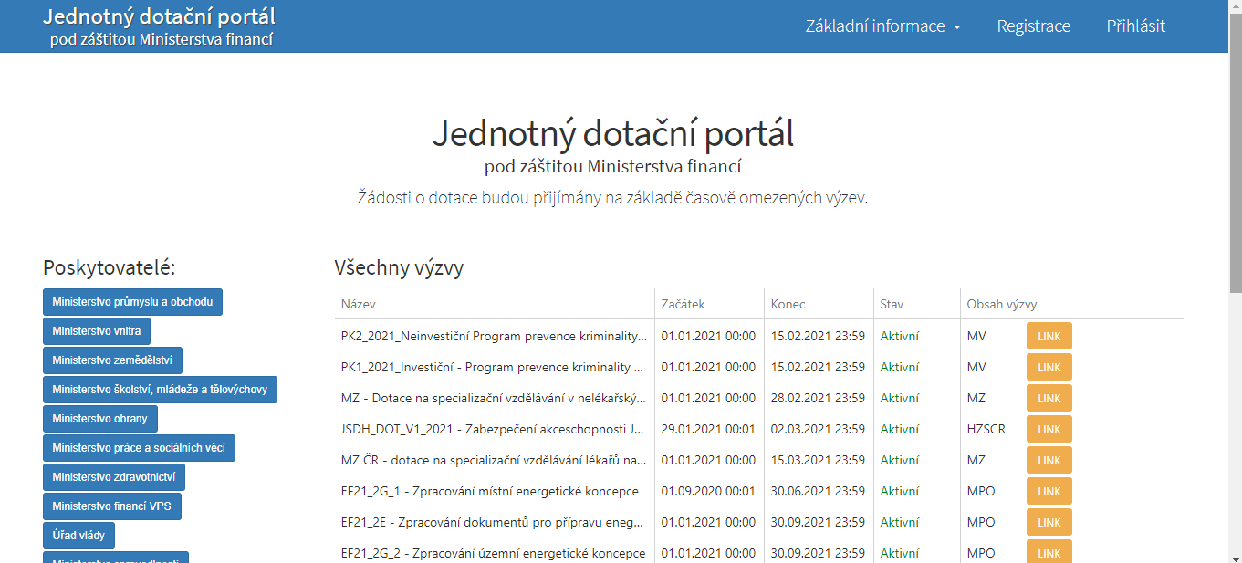
Úvodní stránka portálu: https://isprofin.mfcr.cz/rispf
V případě, že jste někdy žádali o dotaci prostřednictvím tohoto portálu a máte již hotovou registraci, stačí se jen „přihlásit“.
V případě, že jste ještě nikdy nežádali o dotaci prostřednictvím tohoto portálu, je nutné se „zaregistrovat“.

Slide 6
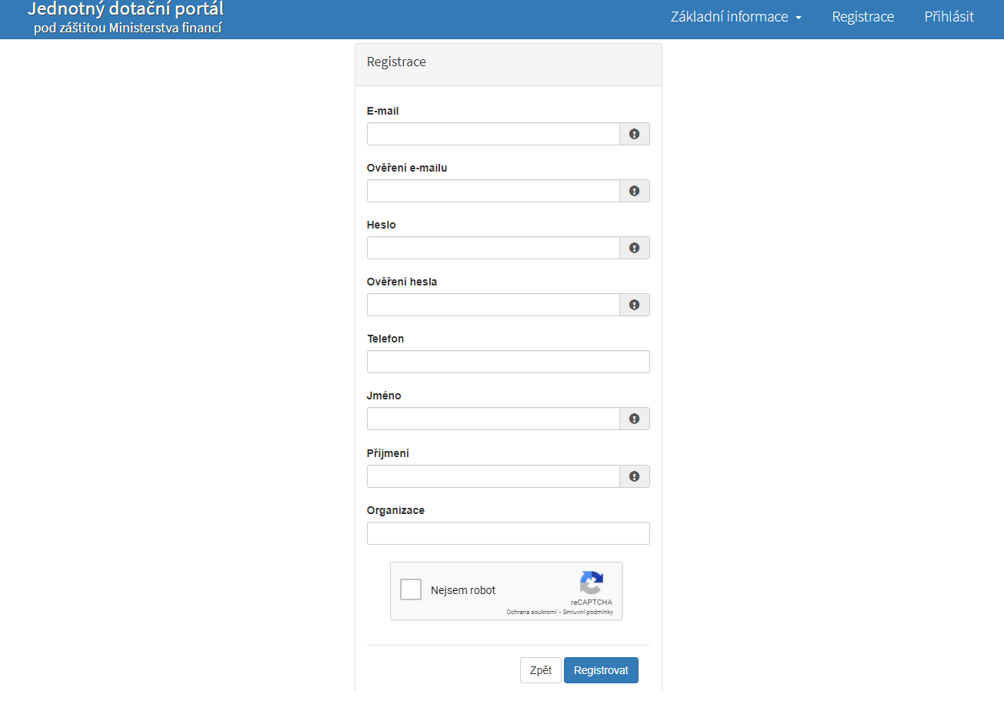
Registrace
Vyplňte všechny povinná pole označená „!“
Na zadanou emailovou adresu bude po doplnění povinných polí
a zmačknutí tlačítka „Registrovat“ zaslán e-mail, ve kterém budete požádáni o aktivaci vámi zadané
e-mailové adresy.
NUTNO AKTIVOVAT do 24 hodin!
Pokud jste se už v minulosti registrovali na zadanou emailovou adresu, budete na toto systémem upozorněni. Pokud již neznáte své heslo, lze jej resetovat v kartě „Přihlásit“
(viz dále).

Slide 7
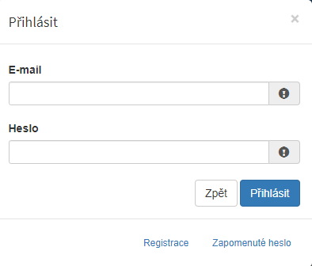
Přihlášení
Zadejte email a heslo.
V případě, že si nemůžete vzpomenout na heslo, zadejte „Zapomenuté heslo“.

Slide 8
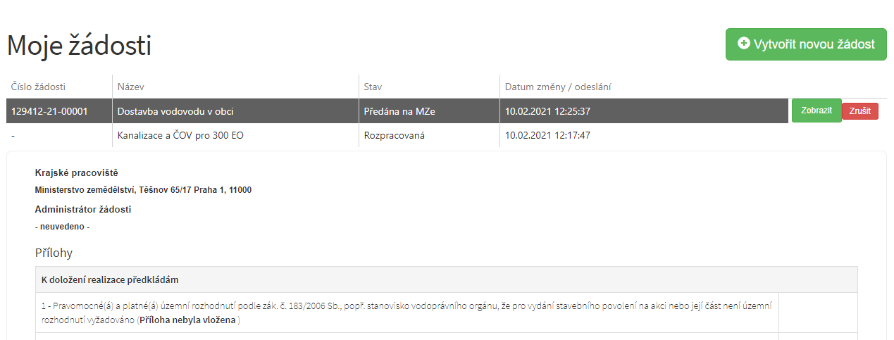
Vytvoření nové žádosti
Po přihlášení se dostanete na úvodní stránku, kde je dostupné tlačítko „Vytvořit novou žádost“, popř. je zde seznam žádostí, které jste již vytvořili dříve.
V případě zjištění chyby, kterou si žadatel uvědomí před uzavřením portálu a vypršením lhůty pro zaslání žádosti, je možné ji zde „Zrušit“ (a vytvořit žádost novou). Toto platí jen v případě, že žadatel ještě nezaslal žádost na MZe a pouze do doby, kdy „Administrátor žádosti“ zůstane „neuveden“.

Slide 9
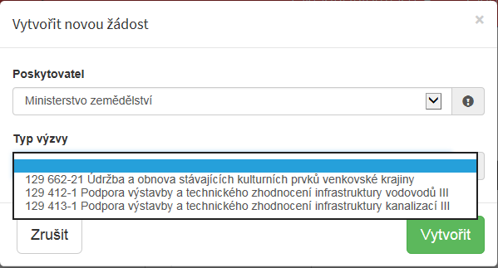
Volba poskytovatele a typu výzvy
Jako poskytovatele zvolte: „Ministerstvo zemědělství“.
Zvolte jeden z typů výzvy:
129 412 vodovody
129 413 kanalizace a ČOV.
Pokud žádáte o vodovod i kanalizaci, musíte vytvořit dvě samostatné žádosti.

Slide 10
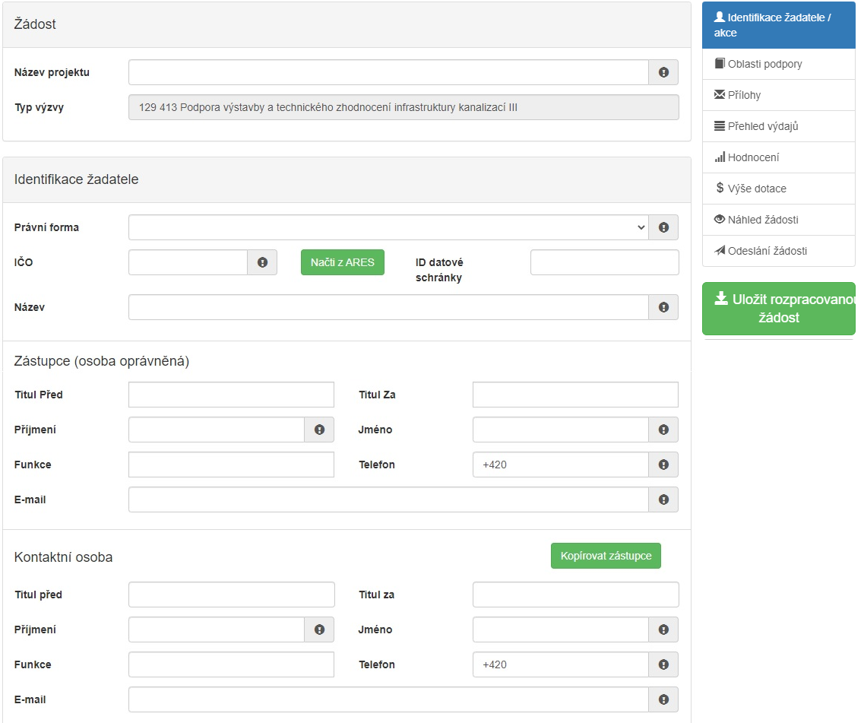
Záložka „Identifikace žadatele“
Zde jsou uvedeny jednotlivé záložky žádosti. Doporučujeme žádost vyplňovat postupně, jak vás formulář sám navádí a záložky nepřeskakovat.
V případě, že nezvolíte postupné vyplňování , nemusí se pak správně zobrazovat jednotlivé záložky.
V případě nevyplnění „Oblasti podpory“ se vám např. nezobrazí údaje v záložce „Přílohy“ a „Výše dotace“.
Př.: Dostavba kanalizace v obci Loučná
Vyplňte Vámi zvolený název projektu (je vhodné, aby název obsahoval místo realizace projektu) .
Zadejte správné IČO a použijte tlačítko: „Načti z ARES“ – automaticky se pak ve správním tvaru doplní informace.
V případě, že kontaktní osoba je shodná se „Zástupcem“ (osobou oprávněnou), využijte tlačítko „Kopírovat zástupce“.
Doplňte jméno a kontakt na statutárního zástupce.

Slide 11
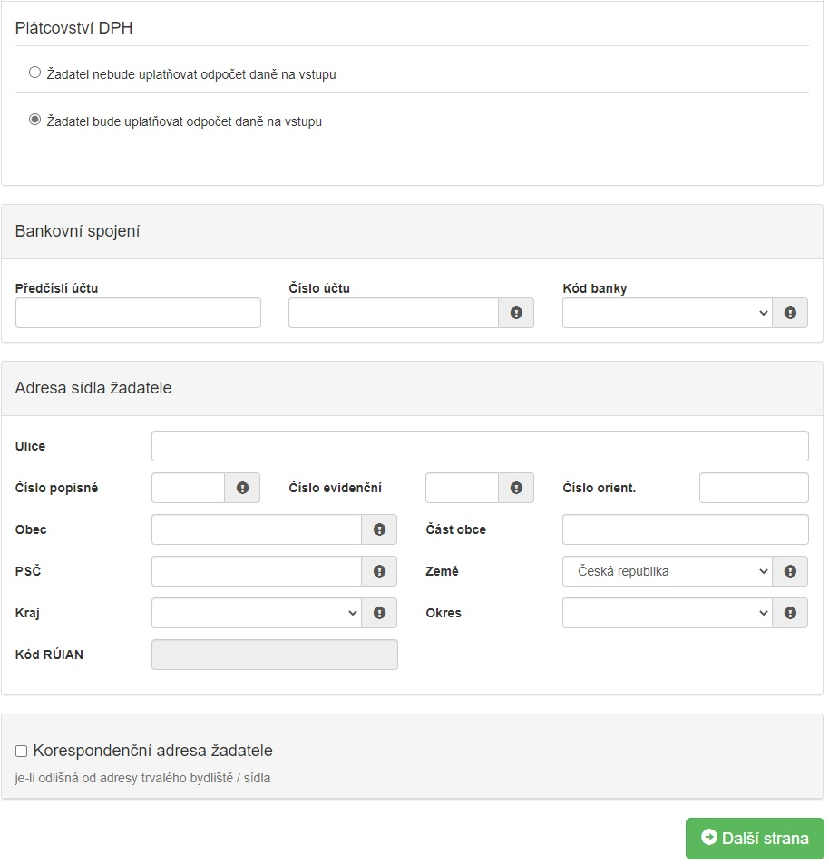
Záložka „Identifikace žadatele“
Zadejte číslo účtu, který máte zřízen u ČESKÉ NÁRODNÍ BANKY (vyjma vodohospodářských společností).
V případě, že jste použili námi doporučované tlačítko „Načti z ARES“ – vyplnila se automaticky ve správném tvaru položka „Adresa sídla žadatele“, a to údaji z Administrativního registru ekonomických subjektů MF.
Listovat můžete i pomocí tlačítka „Další strana“, které je umístěno na konci každé záložky.

Slide 12
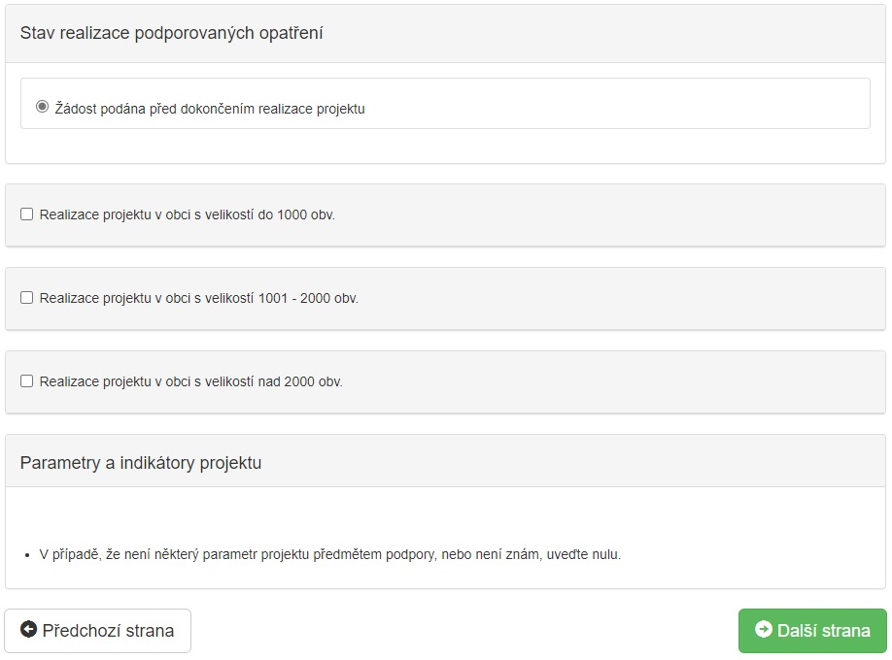
Záložka „Oblasti podpory“
Vyberte oblast podpory dle velikosti obce a zaškrtněte ji – dále se pak zobrazí další nabídka podoblastí, která se bude následně konkretizovat.
POZOR!
V případě, že realizace akce probíhá na katastrálním území více obcí, stanoví se dotace podle nejmenší obce, která má nejmenší počet trvale hlášených obyvatel. V tomto případě vyberte oblast podpory dle velikosti nejmenší obce ve které bude realizaci probíhat.

Slide 13
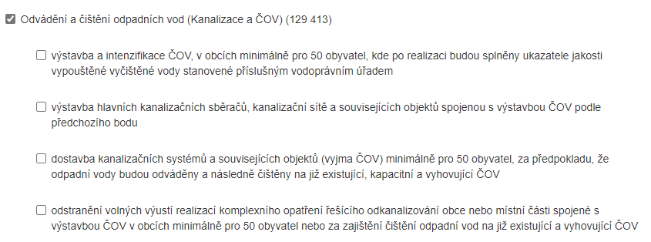
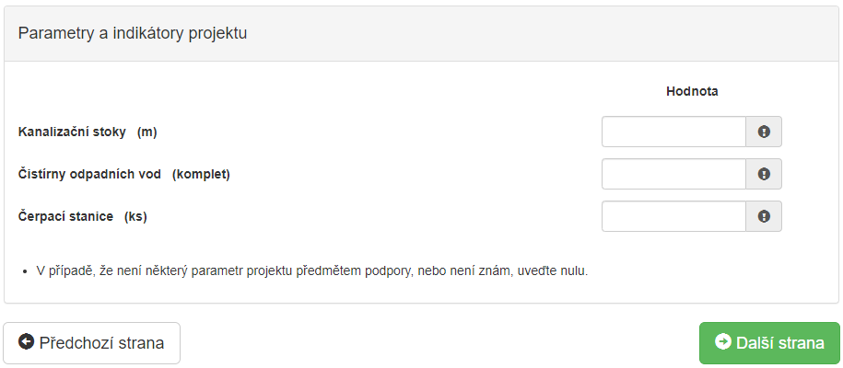
Záložka „Oblasti podpory“ (kanalizace a ČOV)
Vyberte si u podprogramu příslušný účel budované infrastruktury nebo jejich kombinaci.
Následně vyplňte parametry akce.

Slide 14
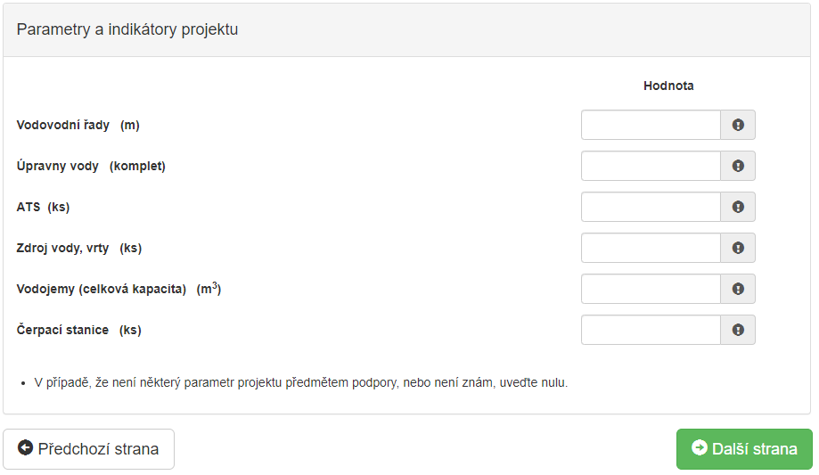
Záložka „Oblasti podpory“ (vodovod)
Vyberte si u podprogramu příslušný účel budované infrastruktury nebo jejich kombinaci.
Následně vyplňte parametry akce.

Slide 15
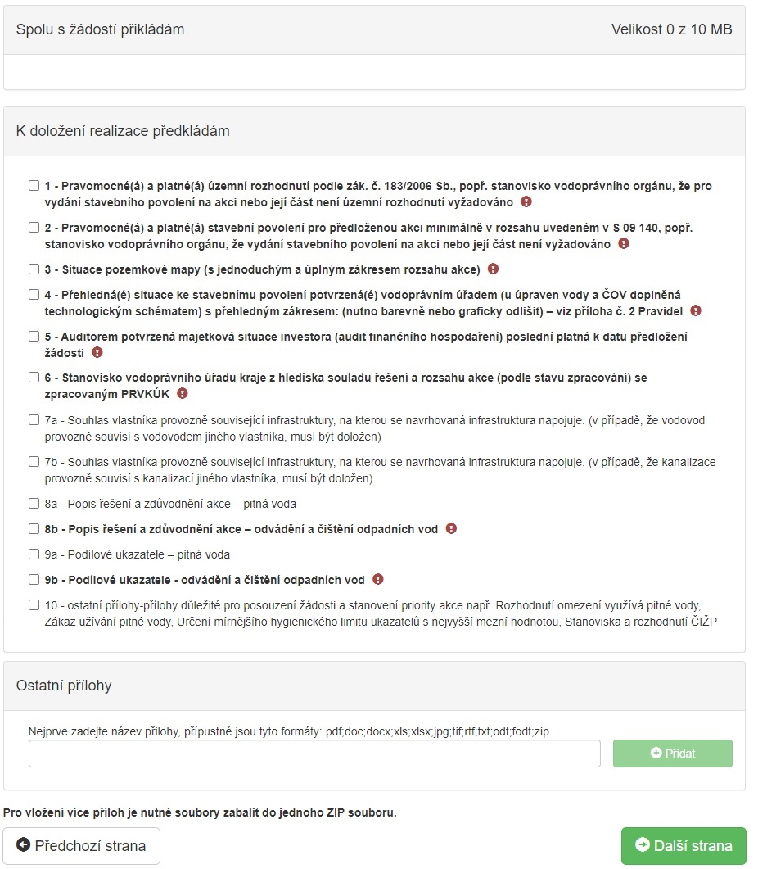
Záložka „Přílohy“
Maximální velikost příloh je 10 MB.
Jakmile je u přílohy vyznačen „!“ jedná se o povinnou přílohu.
Přílohy, které se dají vložit v elektronické podobě netiskněte.
K žádosti přiložíte přílohy, které je možné poslat pouze v listinné podobě.
Bez vložení požadovaných příloh nelze odeslat žádost.

Slide 16
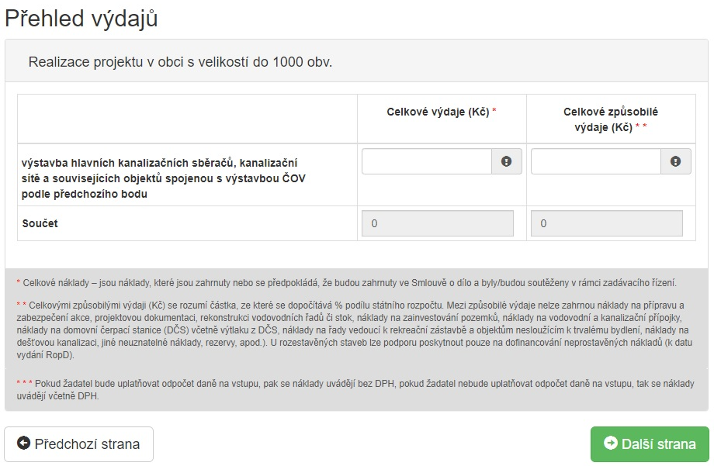
Záložka „Přehled výdajů“
Vyplňte hodnoty dle jednotlivých vysvětlivek označených * pod tabulkou.

Slide 17
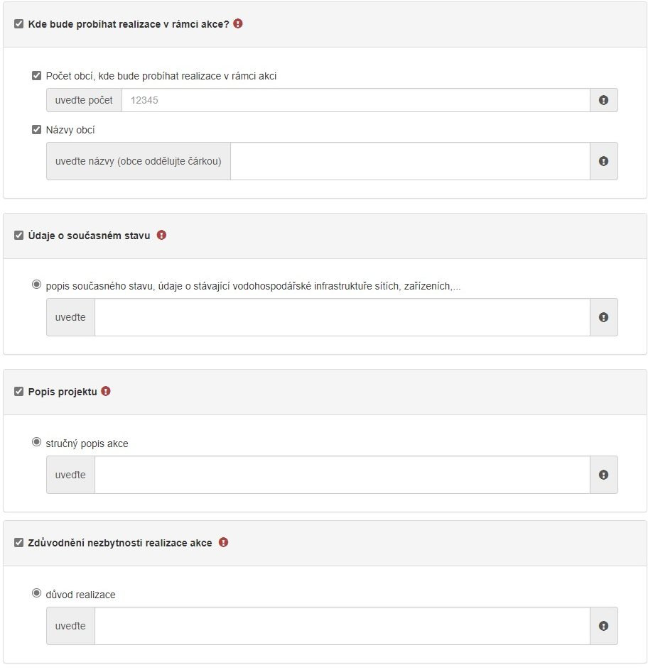
Záložka „Hodnocení“
Vyplňte jednotlivá pole.
Jakmile je u přílohy vyznačen „!“ jedná se o povinnou přílohu.

Slide 18
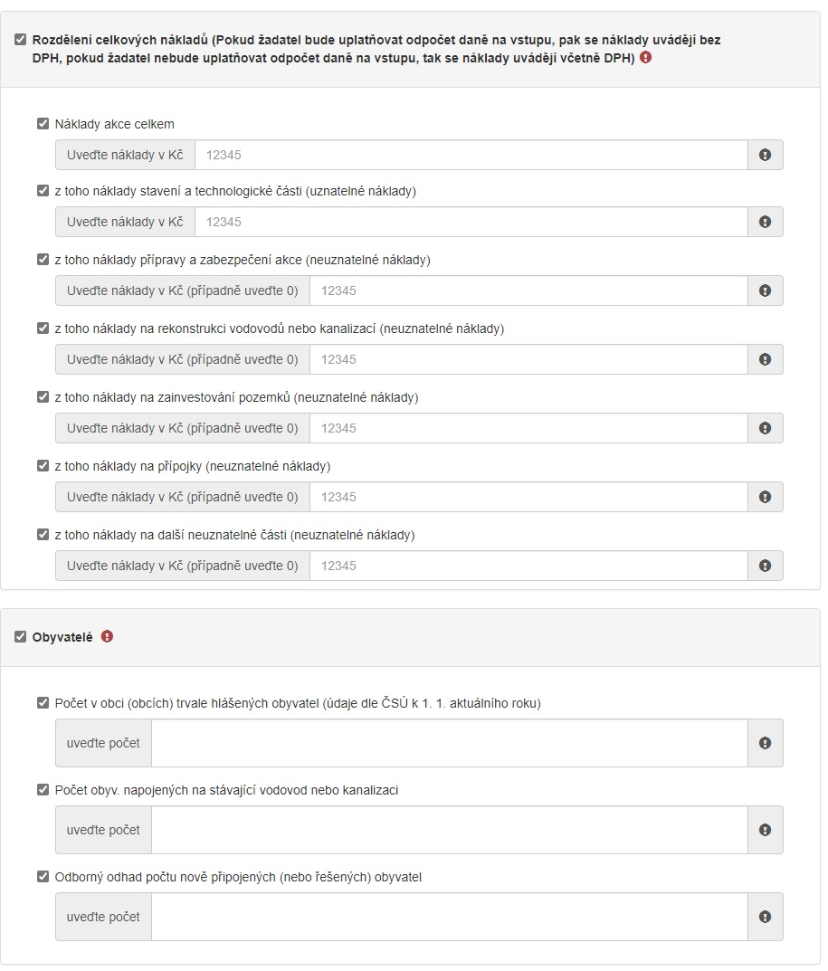
Neuznatelnými náklady se rozumí
např. náklady na přípravu a zabezpečení akce, projektovou dokumentaci, rekonstrukci a opravy vodovodních řadů či stok, náklady na zainvestování pozemků, náklady na vodovodní a kanalizační přípojky, náklady na domovní čerpací stanice (DČS) včetně výtlaku z DČS, náklady na řady vedoucí k rekreační zástavbě a objektům nesloužícím k trvalému bydlení, náklady na dešťovou kanalizaci, jiné neuznatelné náklady, rezervy, apod.).
Pokud realizace probíhá ve více obcích, uvede se součet za všechny obce.

Slide 19
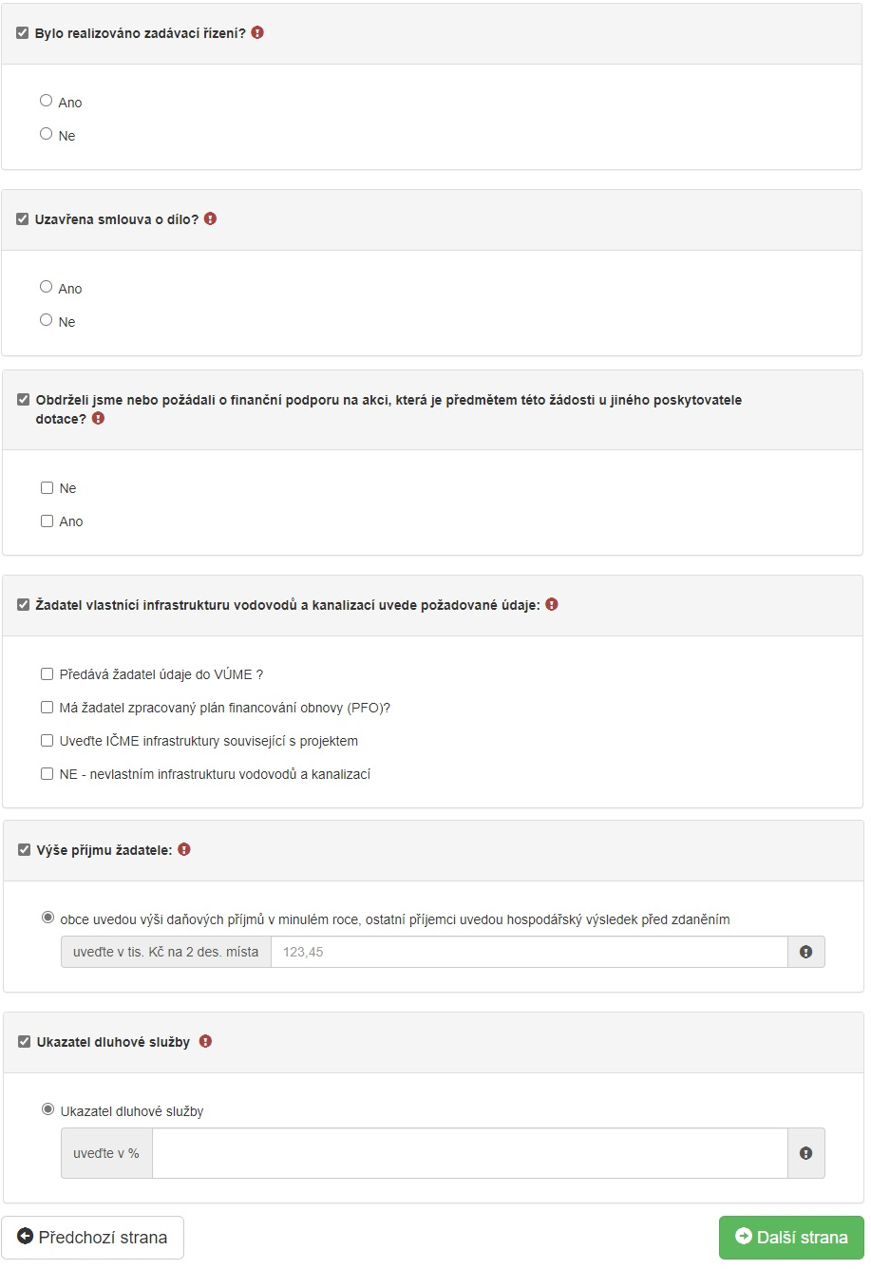
V této fázi není nutné mít realizované výběrové řízení ani mít uzavřenou Smlouvu o dílo.
Vyplňte jednotlivá pole.
Jakmile je u přílohy vyznačen „!“ jedná se o povinnou přílohu.

Slide 20
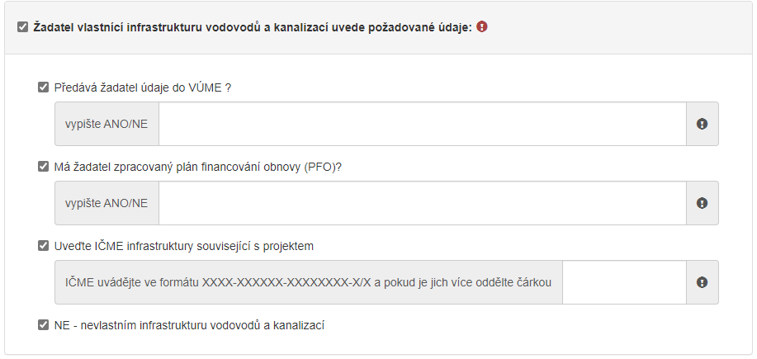
Vybrané údaje majetkové evidence (VÚME) mají povinnost každoročně předávat vlastníci na příslušné vodoprávní úřady v souladu s ustanovením § 5 odst. 3 zákona o vodovodech a kanalizacích. Následně jsou data předávána vodoprávními úřady na Ministerstvo zemědělství.
Povinnost zpracovat a realizovat PFO vodovodů a kanalizací je legislativně předepsán zákonem
č. 274/2001 Sb., o vodovodech a kanalizacích pro veřejnou potřebu, ve znění pozdějších předpisů. Obsah PFO včetně pravidel pro jeho zpracování je stanoven prováděcím právním předpisem k uvedenému zákonu, kterým je vyhláška č. 428/2001 Sb.
Jedná se o IČME stávající infrastruktury, u které dojde v rámci předkládaného projektu k modernizaci, technickému zhodnocení, intenzifikaci, zkapacitnění apod.

Slide 21
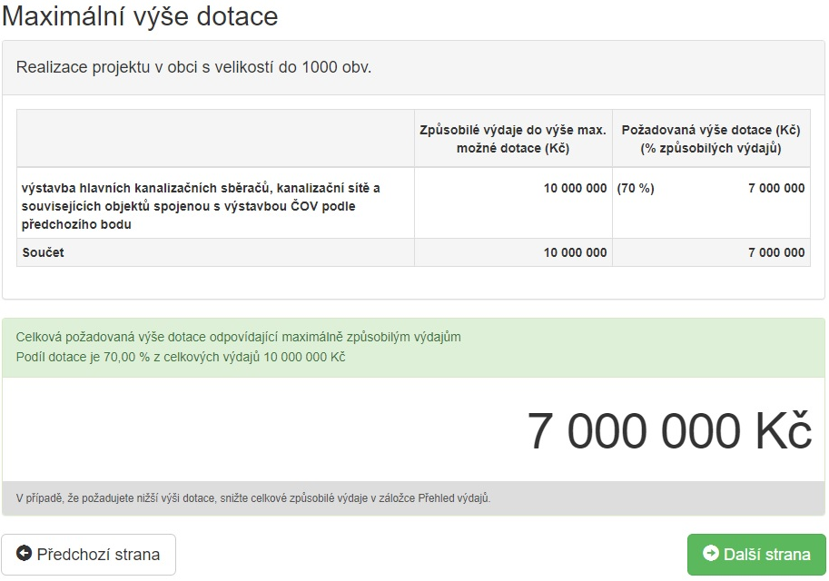
Záložka „Výše dotace“
Na základě způsobilých výdajů dojde automaticky k výpočtu výše dotace.
Zde již nic nevyplňujete!
Ukázka
Odesláním žádosti žadatel potvrzuje, že disponuje dostatečnými finančními prostředky na zajištění vlastních zdrojů (rozdíl mezi celkovými náklady a požadovanou výší podpory).

Slide 22
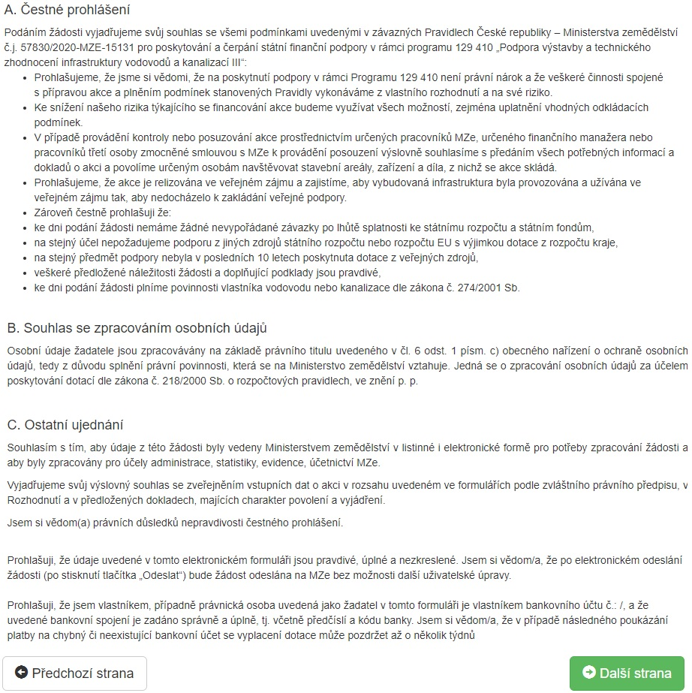
Záložka „Náhled žádosti“
Na další stránce je zobrazen náhled žádosti. Zde je možnost zkontrolovat chyby. Pro případnou opravu chyb je možné se v navigačním okénku vpravo vrátit zpět k libovolné části formuláře.
Ve spodní části náhledu se nachází čestné prohlášení, souhlas se zpracováním osobních údajů a ostatní ujednání.

Slide 23
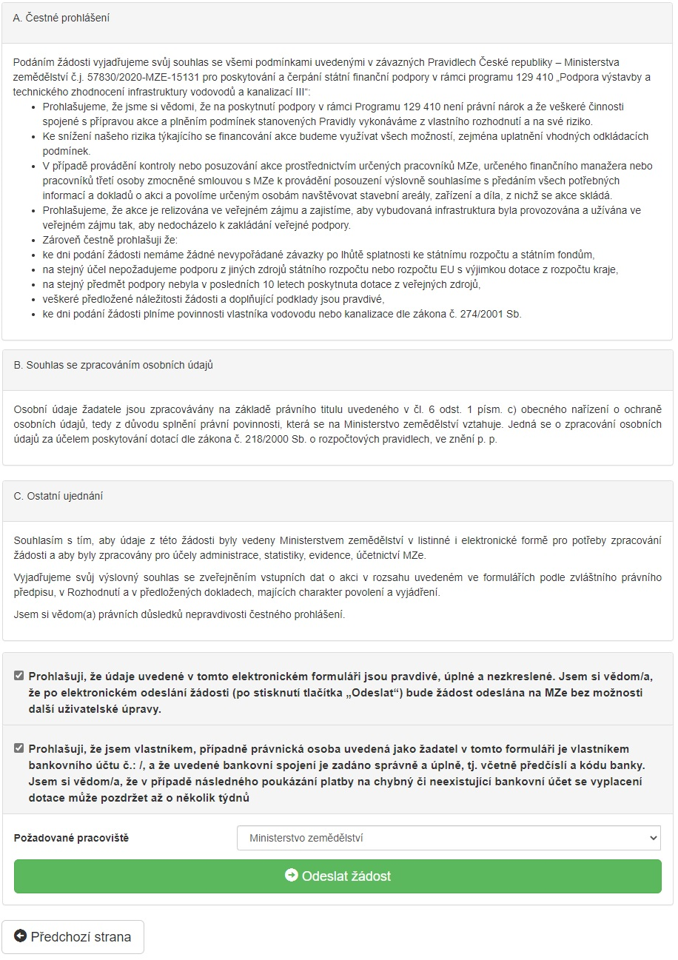
Záložka „Odeslání žádosti“
Po kliknutí na další stránku se dostanete
do závěrečné části vyplňování žádosti.
Zde je potřeba zaškrtnout prohlášení o tom, že uvedené údaje jsou pravdivé, úplné a nezkreslené. Po zaškrtnutí se objeví ještě prohlášení, že jste vlastníkem bankovního účtu, a že uvedené bankovní spojení je zadáno správně a úplně.
Po zaškrtnutí obou polí se objeví tlačítko „Odeslat žádost“ a je automaticky před-vyplněno požadované pracoviště.

Slide 24
Záložka „Odeslání žádosti“
V případě, že byla systémem v portále nalezena chyba, nahlásí Vám, kde je potřeba žádost opravit.
Než se žádost odešle, může se zobrazit upozornění s doplňujícími informacemi. Pro náš testovací příklad toto upozornění vypadá následovně. V případě: že „Nepodařilo se najít kód RUIAN k adrese žadatele“ můžete bez problémů odeslat žádost tlačítkem „Ano, odeslat žádost“.
Nenalezený Kód RUIAN není překážkou odeslání žádosti!!

Slide 25
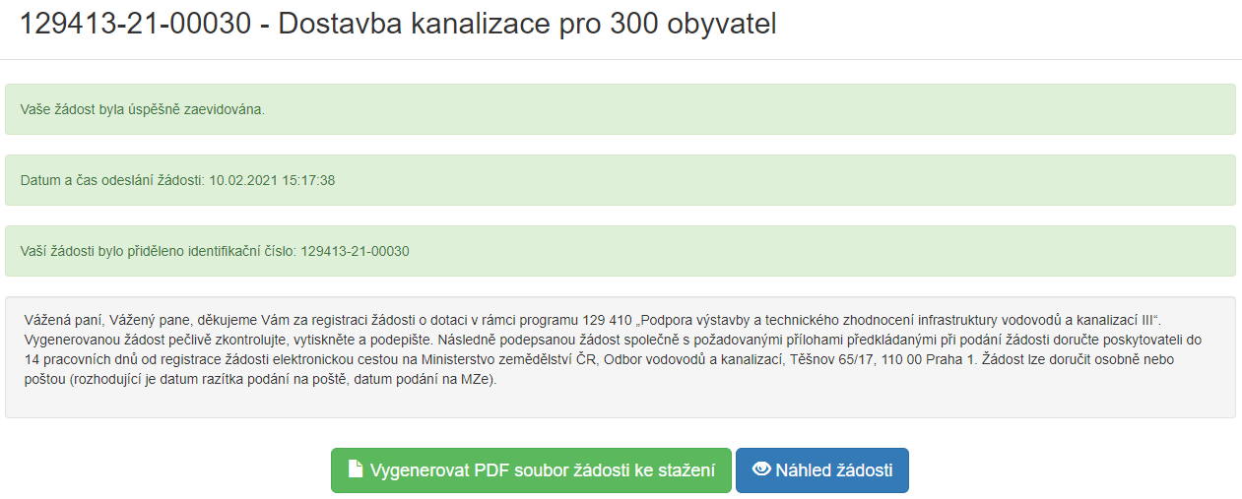
Záložka „Odeslání žádosti“ – závěrečná stránka
Pokud ve formuláři nebyla nalezena chyba, portál potvrdí úspěšné zaevidování žádosti, zobrazí se identifikační číslo žádosti a datum a čas odeslání.
Vytištěnou a podepsanou žádost spolu s přílohami předkládanými při podání žádosti musí žadatel doručit na MZe. Žádost lze doručit osobně na podatelnu MZe, případně zaslat doporučeně poštou nejpozději do 14 kalendářních dnů od registrace žádosti elektronickou cestou (rozhoduje datum razítka podání na poště, datum podání na MZe).
V případě, že žádost nebude řádně doručena, bude na ní nahlíženo jako na nepodanou!!!

Slide 26
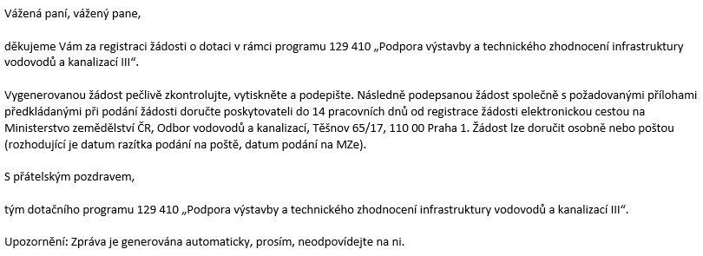
Potvrzení zaevidování žádosti v portálu – email:
Na závěr Vám do emailu, který jste vyplnili v záložce „Identifikace žadatele“ přijde potvrzení informace o zaevidování žádosti do portálu a ještě jednou Vám budou připomenuty informace o zaslání žádosti na MZe.

Slide 27
Kontakty na projektové manažery programu 129 410
Jméno | E-mail | Telefon | Kraj
Ing. Radka Praunová | radka.praunova@mze.cz | 221 814 547 | Jihočeský
Ing. Jana Jursová | jana.jursova@mze.cz | 221 812 538 | Vysočina, Jihomoravský, Moravskoslezský, Olomoucký, Zlínský
Ing. Marie Smolíková | marie.smolikova@mze.cz | 221 812 637 | Královéhradecký, Pardubický, Plzeňský, Karlovarský
Ing. Tereza Typoltová | tereza.typoltova@mze.cz | 221 812 535 | Středočeský (okres Beroun, Kladno, Mělník, Rakovník, Příbram, Praha-západ), Liberecký, Ústecký
Ing. Miroslav Nagy | miroslav.nagy@mze.cz | 221 812 173 | Středočeský (okres Benešov, Kutná Hora, Kolín, Mladá Boleslav, Nymburk, Praha-východ), Praha

